Slide 1
Számítógépes Grafika BSc 3. Gyakorlat
Vad Viktor András

Slide 2
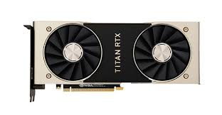
GPU és Shaderek
GPU: SIMD architektúra
Erősen párhuzamosított működés
„Gép a gépben”
Shader-ek: GPU programok
Függetlenül futnak a központi CPU-tól.
Létrehozásuk is sokszor futási időben zajlik.
Programozásukhoz saját nyelv (ami azért C-n alapul).

Slide 3

Rendering Pipeline (GPU grafikus működése)
Tesselation
Geometry Shader
Vertex Specification
Vertex Shader
Tesselation
Geometry Shader
Vertex Post-processing
Primitive Assembly
Rasterization
Fragment Shader
Per-Sample Operations
Fixed
Shader programmable

Slide 4
Rendering Pipeline (GPU grafikus működése)
Beolvassa és szétosztja a geometriai adatokat a vertexek között
Vertex Specification

Slide 5
Rendering Pipeline (GPU grafikus működése)
Shader szükséges
MINDEN vertexre (háromszög csúcspontjai) meghívódik
Feladata: a kimeneti pozíció már normalizált képernyő koordinátákban KELL legyen
Vertex Shader
1
1
-1
-1
-1
1

Slide 6
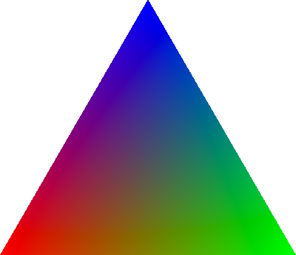
Rendering Pipeline (GPU grafikus működése)
A transzformált vertexekből összeállnak a háromszögek
Adott háromszög fragmentekre bontása (Melyik pixel rajzolja az adott háromszöget?)
Vertex adatok perpektív helyes interpolációja
Primitive Assembly
Rasterization

Slide 7

Baricentrikus koordináták
P2
$P=uP0+vP1+wP2$
$0≤u,v,w≤1$
$u+v+w=1$
P
P1
P0

Slide 8
Rendering Pipeline (GPU grafikus működése)
Shader szükséges
MINDEN, a háromszöghöz tartozó Fragment-re lefut, párhuzamosan
Feladat: A fragment végső színének meghatározása
Fragment Shader

Slide 9
GL Shading Language (GLSL)
Vector és matrix types
vec2,vec3,vec4
mat2x3,mat4x4,stb..
in, out, inout paraméterek
myVert.vert
myFrag.frag
// kimeneti változó: a csúcspont színe
out vec4 vs_out_col;
// bemeneti változó - most a vertex shader-ből
// (vagyis ottani out)
in vec4 vs_out_col;
// kimeneti változó - a fragment színe
out vec4 fs_out_col;

Slide 10
Vector types
vecN beépített típusok. vec2 2db float vec3 3db float vec4 4db float. vec4 v(2.0); // vec4 v(2.0,2.0,2.0,2.0); vec4 v(1.0,2.0,3.0,4.0); vec4 v(vec3(…),4.0); vec4 v( 1.0, vec2(…),4.0); Adatokat elérhetjük hagyományosan (v[1];)

Slide 11
Adattagok elérése, Swizzle
Adatokat elérhetjük hagyományosan (v[1];)
Adattagok v.x, v.y, v.z, v.w v.r, v.g, v.b, v.a v.s, v.t, v.p, v.q
Swizzle v.xzy, v.xy, v.xx, v.zyx, v.xyww stb… v.xgp
L-value-ként is vec2 tmp(..); v.xz = tmp; // v.x = tmp.x; v.z = tmp.y;

Slide 12
Bevezető feladatok
Vizsgáljuk meg a kódot!
Mi változott a CMyApp-ban?
Hogyan írunk shader-t?
Kérdés: Tényleg valós időben fordul a shader? Lehet a program futása közben változtatni? Mi történik, ha elrontunk valamit a shader kódjában?
Írjuk meg, hogy Ctrl+F5 re töltse be újra a shader-eket a programunk!

Slide 13
Render() áttekintés
Képernyő/mélységbuffer törlés | glClear
Minden objektumra:
Shader program használata | glBindProgram
Rajzolás | glDrawArrays/glDrawElements
Lezárás:
Shader program kikapcsolása | glBindProgram( 0 )

Slide 14
1.Feladat
A Frag_PosCol_Time.frag shader-ben a kimeneti változót állítsuk csupa fehérre!
A Frag_PosCol_Time.frag shader-ben a kimeneti változónál játszunk a swizzle-el! Pl. Fordítsuk meg a szín koordinátákat bgr-re!
Az eredetí színérték negatívját (1.0-szín) írjuk ki a rgb csatornákra, de az alpha maradjon 1.0!

Slide 15
2.Feladat
Vert_FullscreenNoBuffer.vert: Vegyünk fel egy új kimeneti változót! out vec2 vs_out_normPos;
Adjuk neki értékül a pozíció első két koordinátáját! vs_out_normPos = gl_Position.xy;
Frag_PosCol_Time.frag: Vegyük fel a „párját” a fragment shaderünkben! in vec2 vs_out_normPos;
A kimeneti változónak adjunk értéket ez alapján! Pl. fs_out_col = vec4( vs_out_normPos, 0.0, 1.0 );

Slide 16
3.Feladat
Frag_PosCol_Time.frag : Vegyük fel egy konstans adattagot! const float PI = 3.14159265359;
Készítsünk egy float myFunc( const float t ) fv.-t! Térjen vissza a |cos(2π t )| értékkel!
Vegyük a vs_out_normPos.x -et! Hívjuk meg a myFunc() –ot rá! Kimeneti színt generáljunk belőle (pl. szürkeárnyalatot)
float cos( float angles ) Szokásos coszinusz
vecN abs( vecN f ) Adattagonkénti abszolút érték

Slide 17
3./b Feladat
Írjuk át float myFunc( const float t ) fv.-t! Térjen vissza a |cos(2π t + ElapsedTimeInSec )| értékkel!
Ismét írjuk át a függvényt! Térjen vissza a |cos(2π t + ElapsedTimeInSec )|⁸ értékkel!
vecN pow( vecN x, vecN y ) Adattagonkénti x^{y} érték

Slide 18
4.Feladat
Frag_PosCol_Time.frag : Vegyük fel egy konstans adattagot! const float angle_degree = 30.0;
Konvertáljuk át a szöget fokból radiánná! Használható a beépített radians() fv. is.
Vegyünk fel egy új vec2 adattagot, aminek a tartalma [cos(…),sin(…)], tehát a szöggel elforgatott irányvektor.
Értékeljük ki a myFunc()-t az új irány mentén! Használuk a beépített dot() fv.-t!
float radians( float degrees ) Konvertálja a bemenetként kapott fokban megadott szöget radiánba.
float dot(vecN v0, vecN v1)
Visszatér a két vektor skaláris szorzatával.

Slide 19
5.Feladat
vecN mix( vecN a, vecN b, vecN/float t)
Lineáris interpoláció a és b között t értékkel. t lehet float és vector is.
Hozzunk létre egy vec4 colorize( float between0and1 )
fv.-t!
A fv.-t hívjuk meg a myFunc() kimenetével!
A függvény két előre definiált szín között interpoláljon, majd térjen vissza azzal! A fragment shader kimenete legyen a colorize() outputja!

Slide 20
6. Feladat
Hozzunk létre konstans vec4 -et, amiben irány szögek vannak fokban! Pl. const vec4 angles_degree = vec4(30.0,140.0,236.0,342.0);
Az adattagokon menjünk végig egy for ciklussal, és minden irányba értékeljük ki a myFunc()-ot! Majd számoljuk ki az irány-eredmények átlagát! Használható: angles_degree[i] is.
Az eredményt „csapjuk le” 0 és 1 közé! Használjuk a clamp() fv.-t!
Majd erre használjuk a colorize() fv.-t!
vecN clamp( vecN x, float minVal, float maxVal)
X megszorítása minVal és maxVal közé. Ha x < minVal, akkor minVal az érték.
Ha x > maxVal, akkor maxVal az érték. Különben x.

Slide 21
7. Feladat
Számoljuk ki vs_out_normPos polár koordinátáit, amik legyenek float r és float phi! Használható a length() és atan().
Hívjuk meg a myFunc()-ot a r + phi / (2π) értékre!
float atan(float y, float x)
Inverz tangens. Az [x,y] ponthoz tartozó forgásszöget adja meg [- π, π] között.
FIGYELEM: Más helyeken (pl. C/C++, Java, C#, Python) ez atan2 néven szerepel. Nem össze keverni!

Slide 22
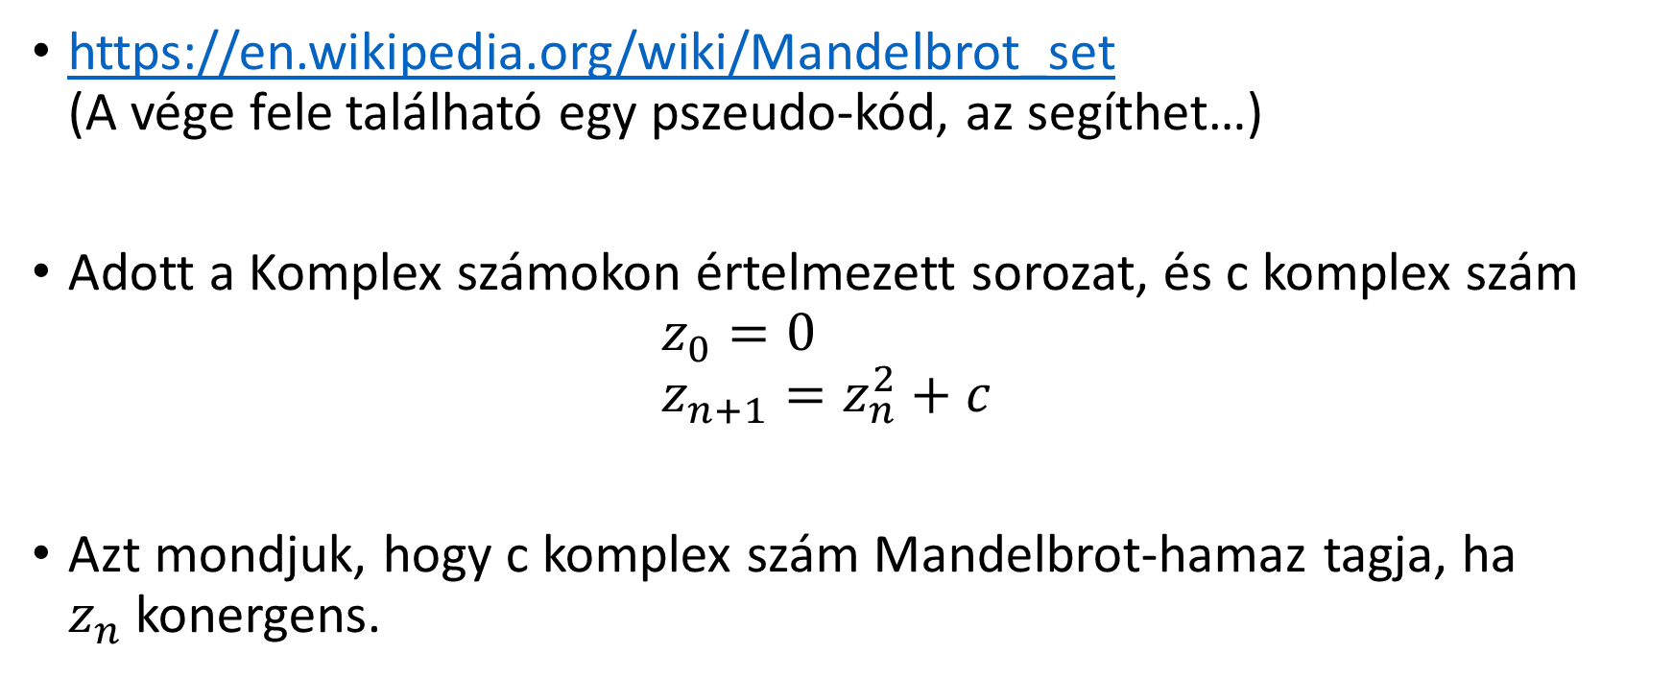
Házi Feladat Mandelbrot halmaz vizualizáció 1/3
https://en.wikipedia.org/wiki/Mandelbrot_set (A vége fele található egy pszeudo-kód, az segíthet…)
Adott a Komplex számokon értelmezett sorozat, és c komplex szám $z_{0}=0$ $z_{n+1}=z_{n}^{2}+c$
Azt mondjuk, hogy c komplex szám Mandelbrot-hamaz tagja, ha $z_{n}$ konergens.
Komplex szorzás!!

Slide 23
Házi Feladat Mandelbrot halmaz vizualizáció 2/3
Feladat: A fragment shaderbe írj egy fv.-t, ami egy bemeneti vec2 c-re kiszámolja a sorozat sokadik (pl.100.dik) tagját! A vec2-t értelmezze mint komplex szám! Pl. c.x a valós, c.y a képzetes rész. Ha ez a tag komplex értelemben kisebb mint 2.0, akkor térjen vissza 1.0. Különben 0.0-val.
VIGYÁZAT! Ugyan matematikai jelölésben c „abszolút értékét” írjuk, de valójában mint vektor hosszát értelmezzük. Ehhez használható a beépített length() fv.

Slide 24
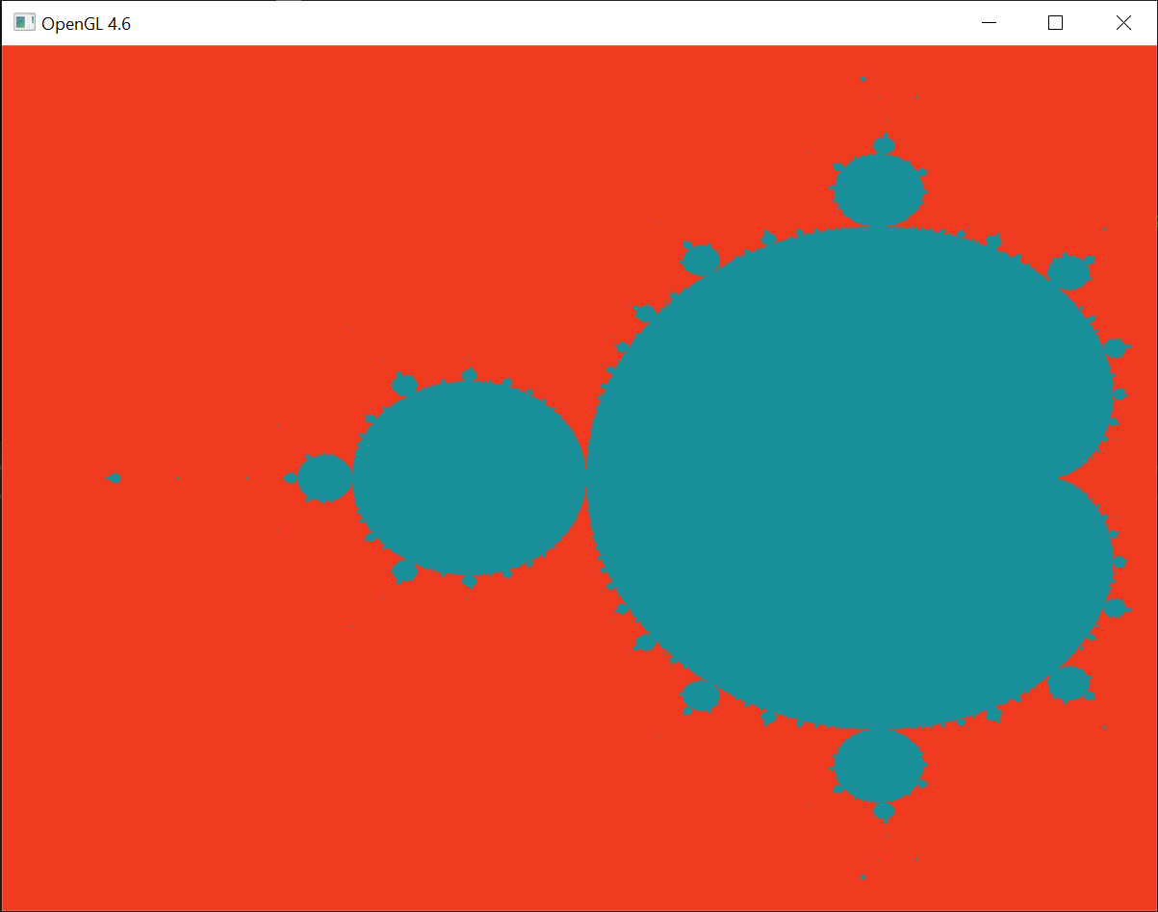
Házi Feladat Mandelbrot halmaz vizualizáció 3/3
A main()-fv.
Skálázza át a bejövő vs_out_normPos –t a [-2,-1.12]-[0.47,1.12] tartományba!
Az eredménnyel hívja meg a Mandelbrot fv.-t!
Az értéket küldje rá a colorize fv.-re!

